Slide 1
1.0.2v
네트워크에
개발환경 구성하기
슬라이드 모드(f5)로 보세요
다들 폰으로 보길레, 가독성을 높혀봤습니다.

Slide 2
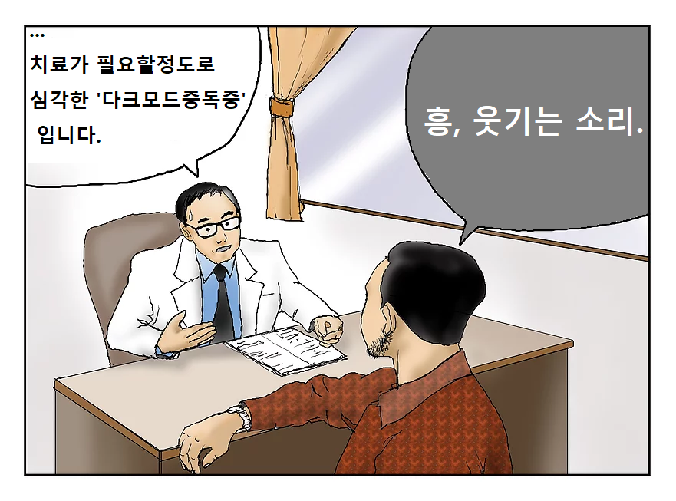
제가 다크모드 환자라서 배경이 회색입니다.
인쇄하진 마세요.
흑백출력으로 하면 되긴 합니다.
Notes:
흑백출력으로 하면 되긴 합니다.

Slide 3


혹시 학원 외에서도 코딩하고 싶은데
자료나 개발환경이 없어서 못했던적 있으십니까?
정말루...?
솔직히
나도 그랬어...

Slide 4
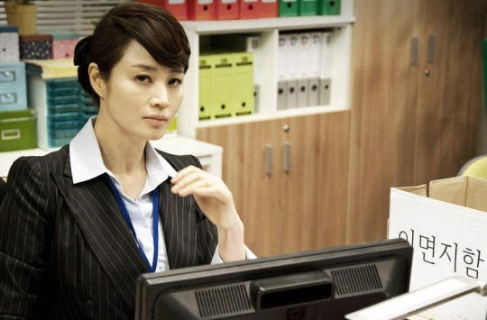

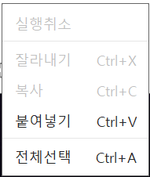
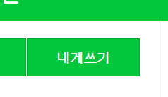
여러 좋은방법으로 자료를 옮기겠지만,

Slide 5
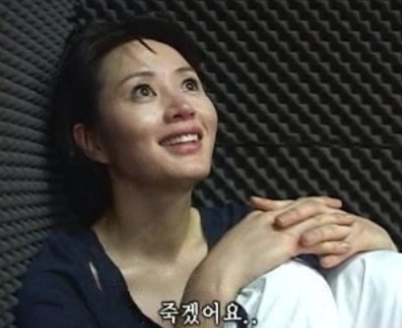
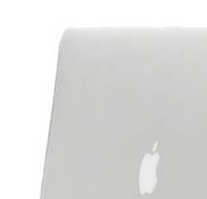
지금 가르쳐드리는 방법만 알면 거추장스러운 과정없이,
어디서든 일괄된 환경에서 개발 할 수 있습니다.

Slide 6
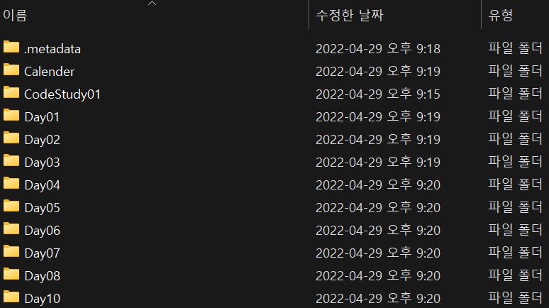
(숨김폴더)
9일날 머했냐;;
여러분이 학원에서 열심히 코딩한 자료가 저장되는 워크스페이스는 프로젝트 파일 뿐 아니라,
환경설정(.metadata)까지 저장되는거 알고 계셨나요?

Slide 7
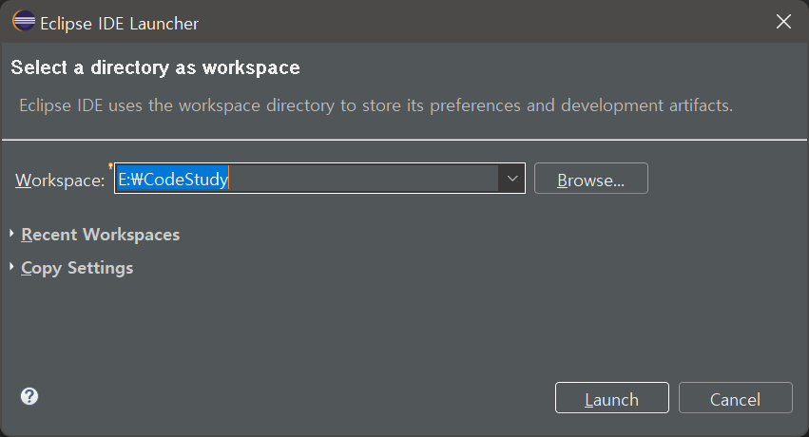
워크스페이스를 D:나 E:에 하지 말고, 이동식 디스크(USB)에 잡으면
어떻게 될까요?

Slide 8
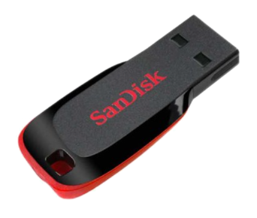
프로젝트 파일들
워크스페이스
다크모드 설정,
탬플릿 설정,
폰트설정,
인코딩 설정,
...
.metadata
모든 설정과 프로젝트가 처음부터 USB안에 담기기에
복사 붙여넣기를 할 필요가 없습니다.

Slide 9
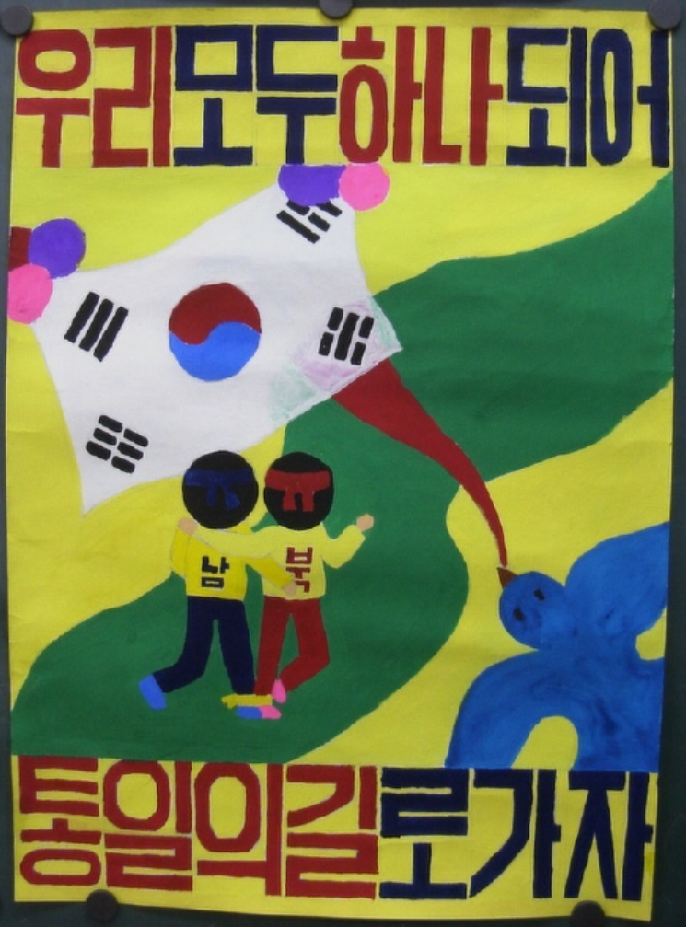



학원
집
먼 소리냥?
집에서 하니까
알겠군
C:
폭.풍.코딩냥
이제 집이든, 학원이든, 카페든, USB에 워크스페이스만 있다면
어디서든지 통일된 환경에서 개발할 수 있습니다.

Slide 10


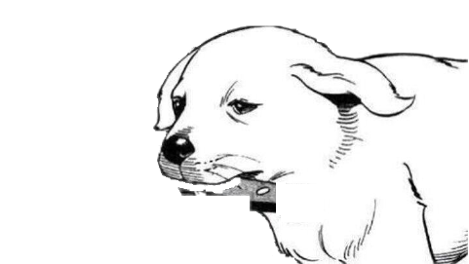
USB나 외장하드 같은 이동식디스크에
워크스페이스를 구성하면 이렇게 좋은 장점들이 많습니다만,
쪼아!
주인님, 얼른 USB를!

Slide 11
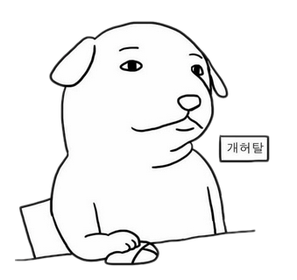

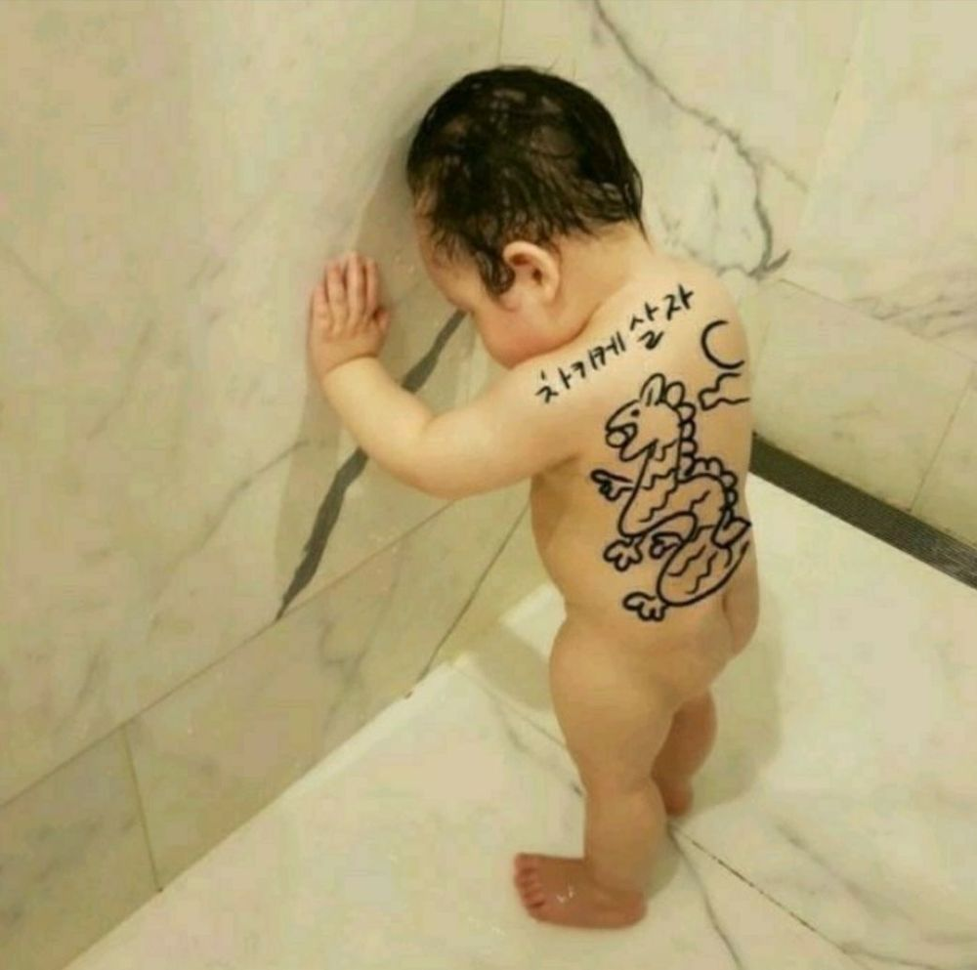





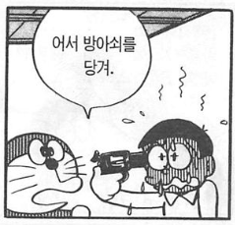
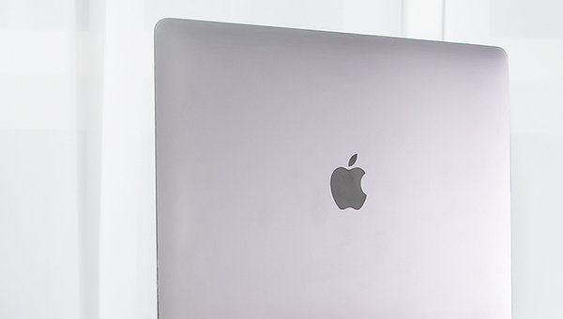
내파일...
잃어버린 순간, 모든 걸 잃습니다.
안돼...
USB를 잃어버렸어?
USB를 써도 되는 건 USB를 잃을 각오가 되어 있는 사람 뿐입니다.

Slide 12



(대충 이렇게 됩니다)
3단오열
USB가 없어졌어?
좋은 날
아히힣
아히힝ㅠㅠ
외장디스크에 저장할 경우 망가지거나, 잃어버리는 즉시
아무리 심성이 착하고, 개발을 좋아하는 사람이라도,
학원과 함께, 개발도 접는 불상사가 일어날 수 있습니다.

Slide 13
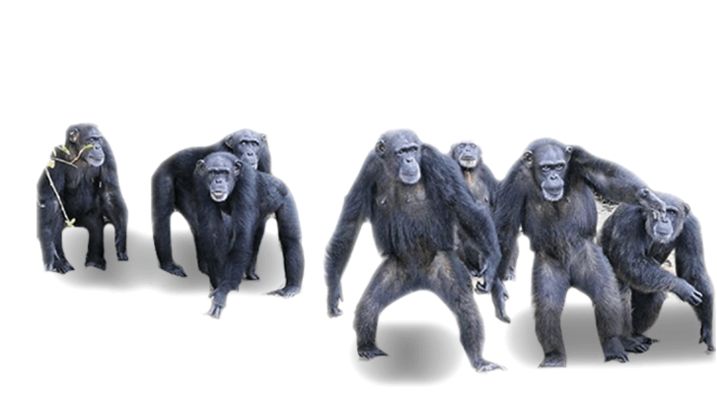
진짜? . . .
? . .
먼디
어슬렁~
그래서 데이터를 물리적으로 저장하면 안되는데,
그럴때를 위해 안전하게 보관, 공유가 가능한 방법이 있습니다.

Slide 14
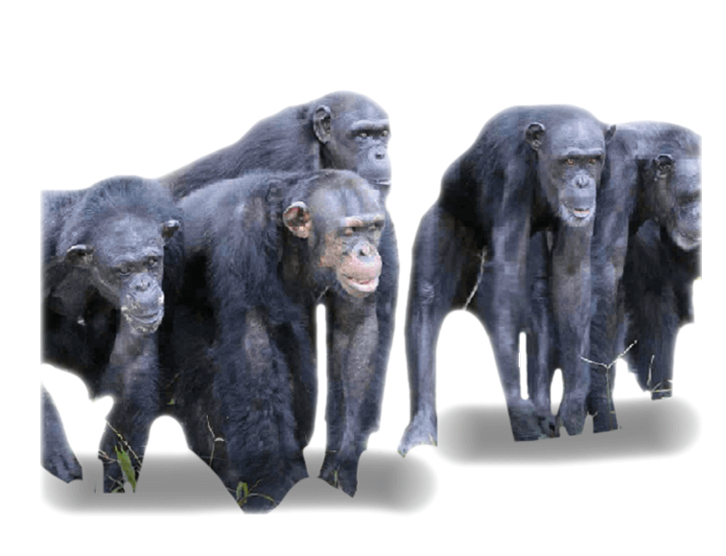


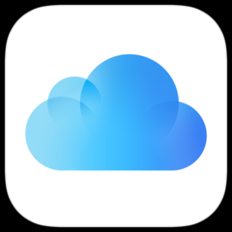
. . . . . .
사진 넣는곳 아녀?
네트워크 드라이브(클라우드)를 이용하는 것입니다.

Slide 15
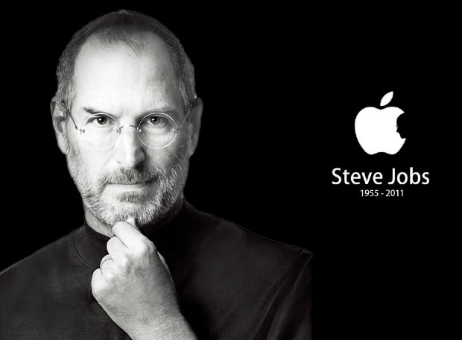
클라우드는 여러분이 사진담을곳 없어서 서비스하는게 아닙니다.

Slide 16



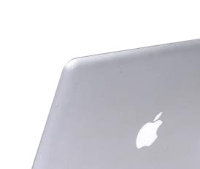
개발환경
미국 서버에 저장되겠지
세상에...
클라우드는 아이디만 있다면,
어디서든지 사용 할 수 있습니다.

Slide 17

클라우드에
워크스페이스를 들이셔야 합니다...
넹.쓰앵님
이젠 클라우드를 전적으로 믿으셔야 합니다.
그리고, 안정된 서비스를 하는 믿을 수 있는 클라우드를 이용해서,
잃어 버릴 일이없는 개발환경을 만들어야 합니다.

Slide 18
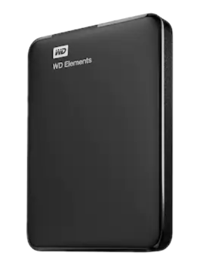
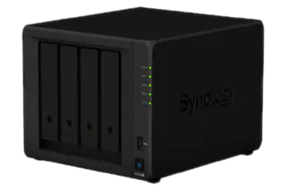
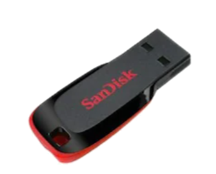

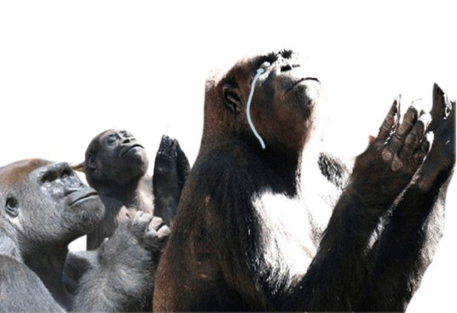
USB
클라우드
외장하드
NAS개인서버
이정도면
개혜잔데?
근디 난 이거씀.
진짜 비쌈.
용량 많음.
소음진동있음.
계속 켜 놔야함.
들고다닐일은 없음.
쓰는법공부안하면 못씀.
네트워크지식 있어야함.
공유기도 좋아야함.
망가지면 골치 아픔.
잘 잃어버림.
가격싸다.
가벼움.
잃어버릴 일 없음.
가격 무료(15.Gb).
들고 다닐일 없음.
전용프로그램 설치.
가장 안정적임.
잘 망가짐.
용량많음.
소음진동있음.
SSD쓰면 되긴한데,비싸짐.
흑우(개흑우)
클라우드님...
오...
제 PPT를 여기까지 본사람이면,
이젠 머써야 할 지 머릿속에 콱 박혀 있을 겁니다.

Slide 19

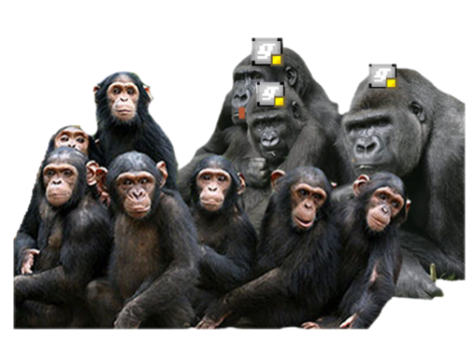
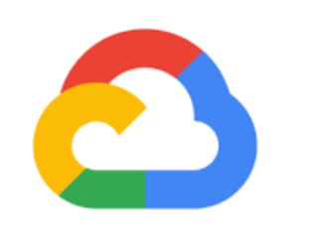
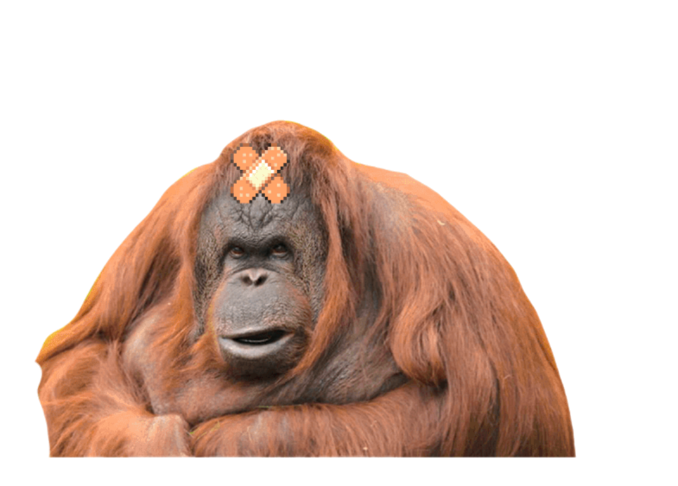
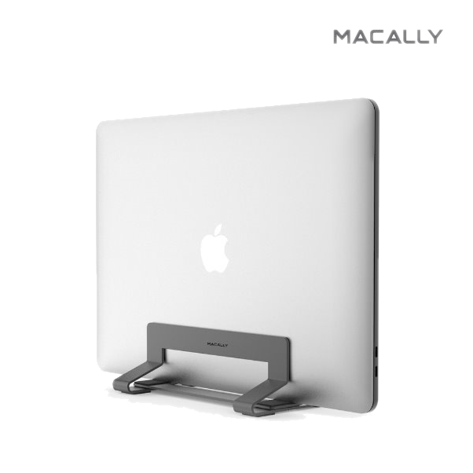
근-엄
GIT 쓰면 안되냐고 하는 분도있습니다.
저 ㅅㄲ가?
개발잔데...
GIT 쓰면 되는거 아님?
(개발자숭이)
갓 구글님 앞에서...

Slide 20
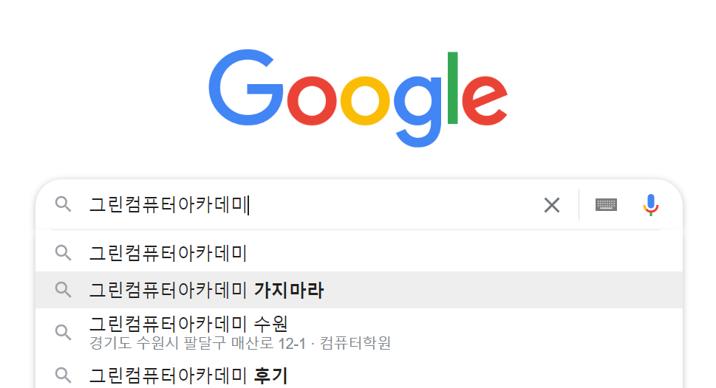
사용하셔도 되지만,
사용하는 법이 조금 귀찮고, 학원에서 알려주진 않습니다.

Slide 21

이제, 구글드라이브를 이용해서, 개발환경 구축을 해봅시다.

Slide 22
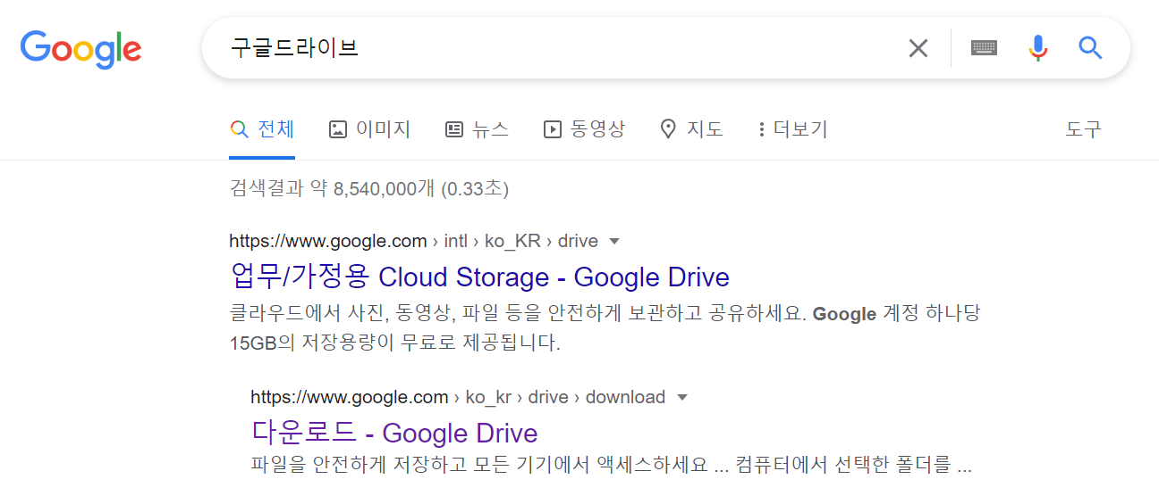
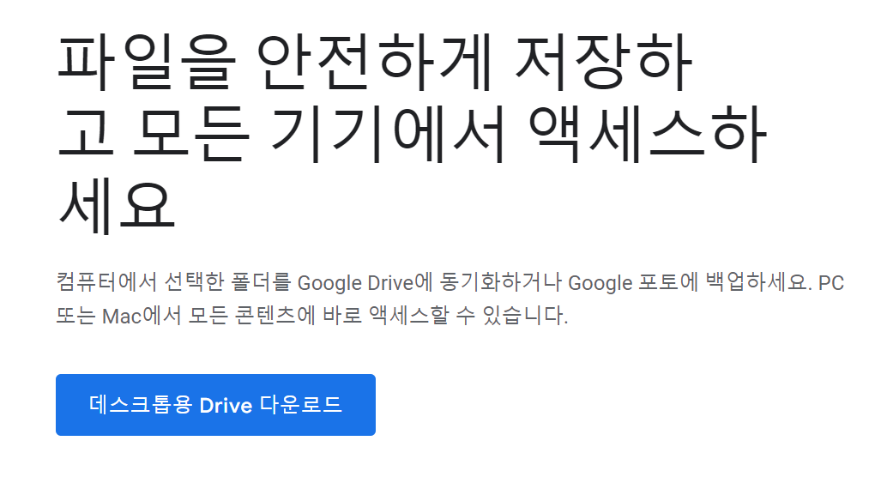
우선, 구글에 “구글드라이브”라고 치면 나오는
다운로드 페이지에서 데스크톱용 Drive를 받습니다.

Slide 23
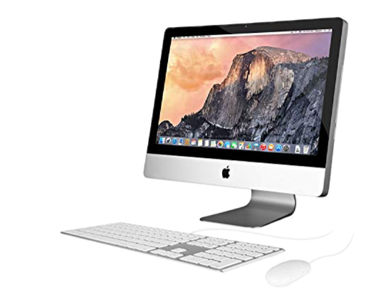

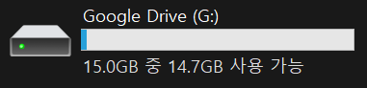
이제 잃어버릴 일없음ㅋㅋ
됐따!
아힣유
너무좋아 히힣
내 컴퓨터
다 받고, 파일탐색기(단축키윈도우 E)에 가시면,
Google Drive(G:)가 추가된 모습을 볼 수 있습니다.

Slide 24



에휴..
내가 저럴줄 알았찌
구글드라이브에 가면,
중3때 수학여행가서 찍은 ‘갤럭시S2 용량모자라서 옮겨둔 사진’이랑
평생함께 하기로한 ‘전 애인 사진’등등 이 나올 수 있는데
당황 하지말고, 전.부.지워줍니다.

Slide 25
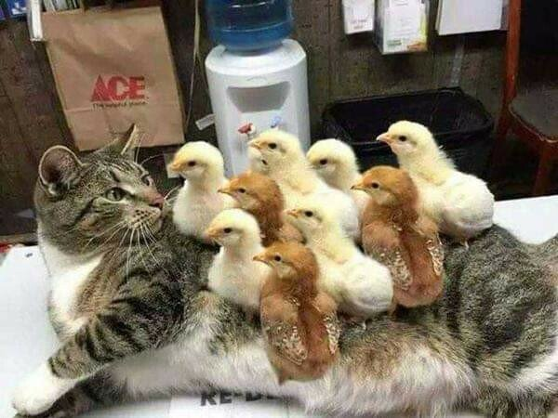
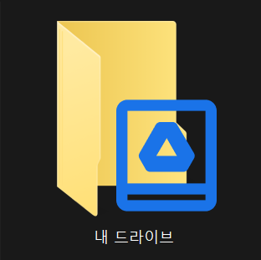
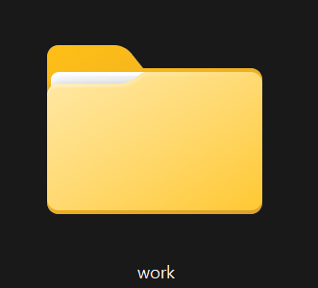

워크스페이스뿐 아니라, 이클립스 설치파일,
JDK도 담아두면 환경이 없는 곳에서도 깔기 쉬워집니다.
이걸다...?
D:에 저장돼있던 기존워크스페이스
이걸 통으로 복사해서 넣읍시다.
이제, 구글드라이브에 기존의 워크스페이스를 먼저 복사하고,
이클립스 워크스페이스 설정에서 위치를 바꾸시면 됩니다.
이부분은 팁정리 PPT를 보시면 상세히 나와 있습니다.

Slide 26
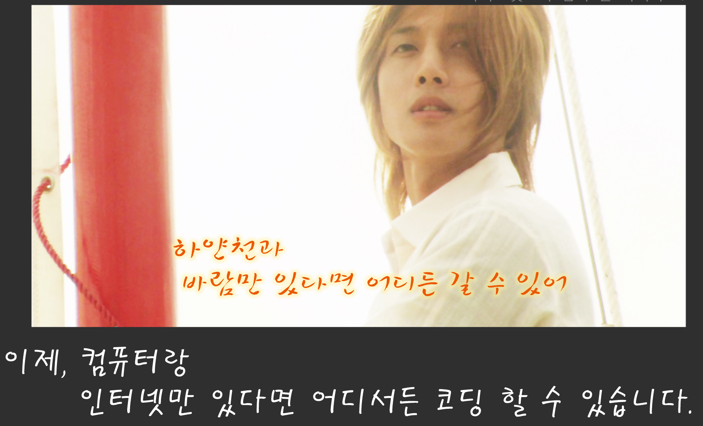
혹시 ‘꽃보다 남자’를 아시나요?

Slide 27
그럼 클라우드는 단점이 없나요?

Slide 28
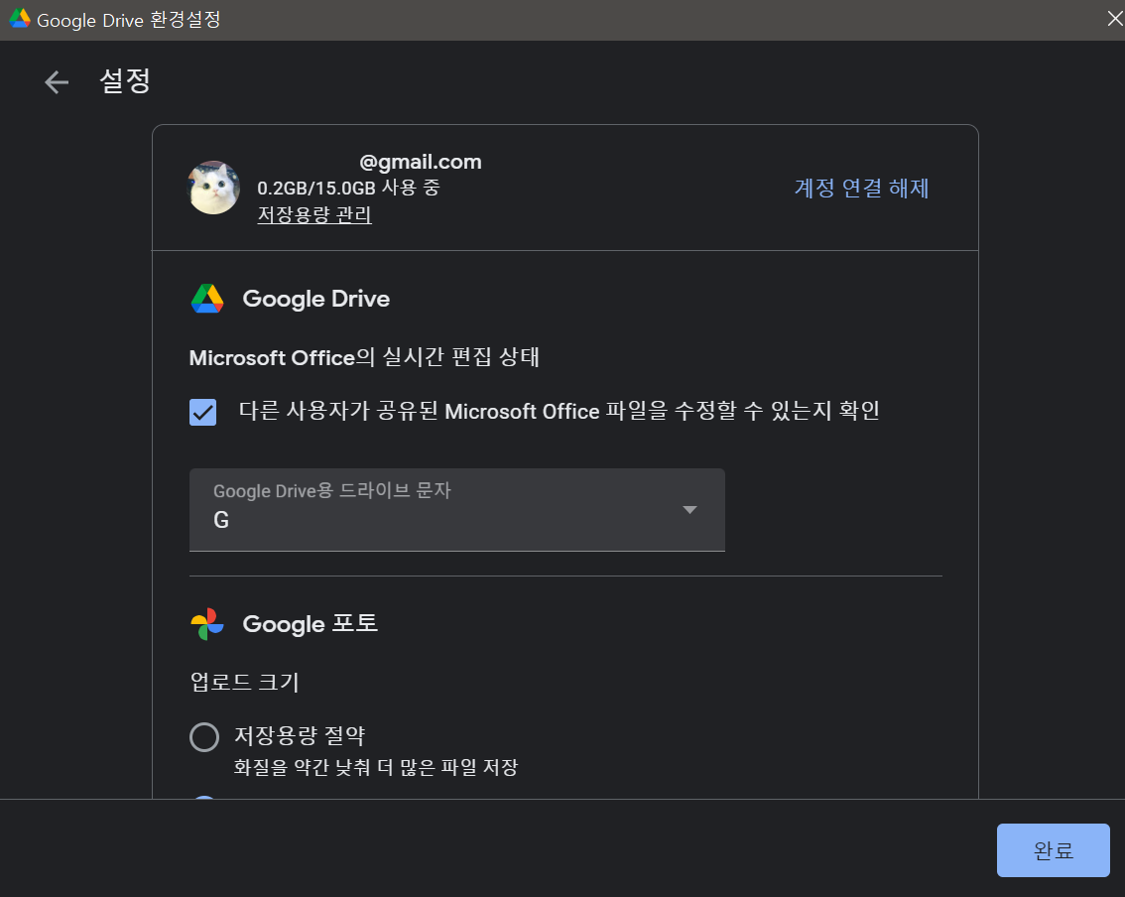
구글드라이브는 깔고, 로그인하는 순간, 자동로그인이 되기에
믿을 수 있는 기기(개인)에만 깔거나, 공공PC는 우측하단 트레이아이콘에서
환경설정-계정연결해제(로그아웃)를 하셔야합니다.

Slide 29
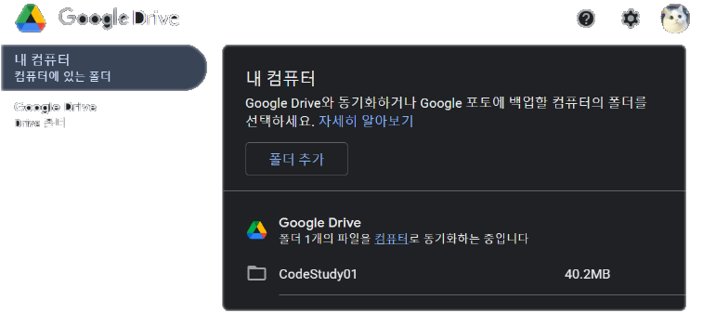
공공PC에선 USB를 써서 혹시 깜빡하고 로그아웃 안하는 걸 방지합니다.
보안 상태가 의심되는 공공PC에서
클라우드 접속했다가, 모든기기가
오염되는걸 막을수 있습니다.
랜선감염ㄷㄷ
USB 워크스페이스
노트북에 꽂기만 해도 동기화 됩니다.(아마...)안해봄
개인PC 동기화 폴더에 USB를 등록해서,
공공PC에선 USB를, 집PC나 개인노트북에선 네트워크 드라이브를
사용하면, USB와 클라우드의 장점을 둘다 사용할 수 있습니다.
하이브리드한 방법입니다.
클라우드에서 개발하면 심히 느려지는 사람은 동기화만이라도 해놉시다.

Slide 30
환경변수 설정도 해야하지 않나요?

Slide 31
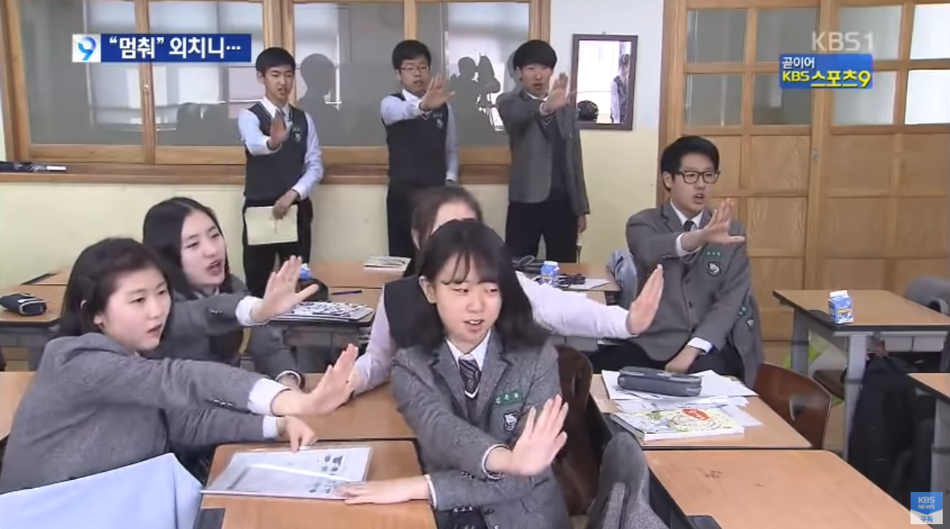
환경변수! 멈춰!
멈춰!
멈쳐!
네.
제발 부탁이니, 환경변수 좀 손대지마세요.
(cmd에서 돌릴려면 필요할 수 있으나, 이클립스에서 할꺼면 필요없습니다.)

Slide 32
이제 자바 곧 다배우고 안쓰는디 이클립스 알려주면 머함?

Slide 33

조사해보면 다 나와
다른 IDE의 설정도 대부분 폴더로 저장되니
사용하시는 ‘IDE 개인설정 위치’를 검색해봅시다.

Slide 34
또다른 구글드라이브 활용법이 있을까요?

Slide 35
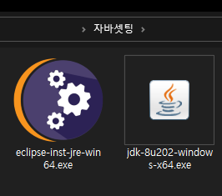
설치할때 JDK를 먼저깔아야 문제가 없습니다.
클라우드 안에 자바 셋팅용 JDK와 이클립스.exe를 넣어두면
새로운 환경에서도 빠르게 환경을 구축 할 수 있겠죠.
그뿐 아니라. 과제, 수업자료, 제 PPT등등 넣어두고
필요할때 언제든지 꺼낼수있습니다.

Slide 36
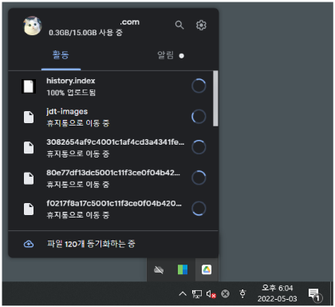
주의
작업 직후 종료할때만 조심합시다.
클라우드에 워크스페이스가 있으면, 작업종료 시 동기화를 하는데,
이때 컴퓨터를 종료하거나 구글드라이브를 강제종료하시면 안됩니다.

Slide 37
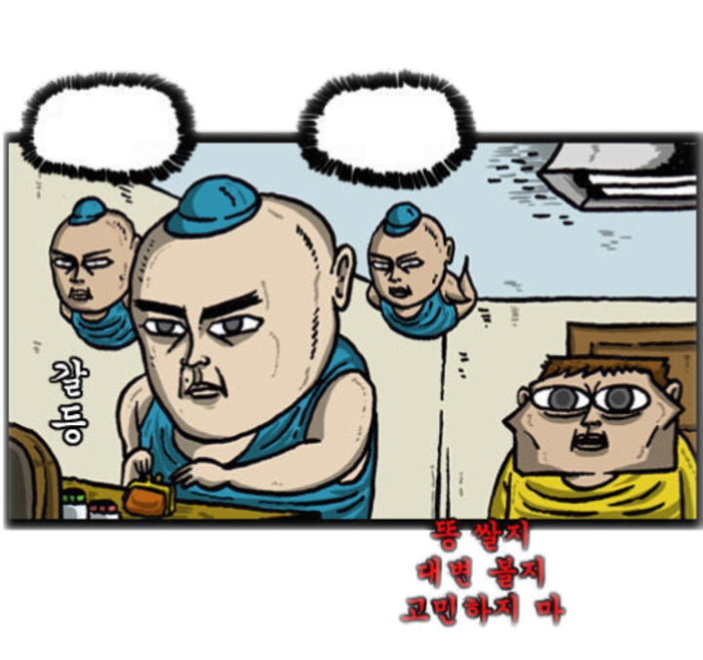
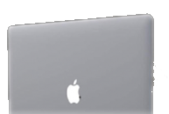
이걸로 하자
아니 이걸로
...

